Slide 1
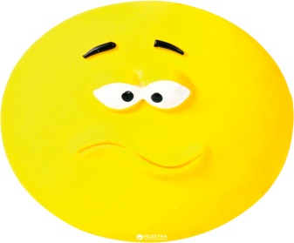
Психологічний настрій на урок Гра «Вибери смайлик»

Slide 2
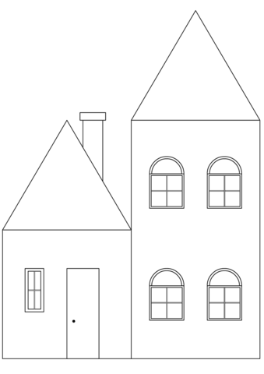
Ця хатинка невеличка, Має тридцять три кімнати, В кожній з них живе сестричка. Як же цю хатинку звати?
АЗБУКА
АБЕТКА
ФОНЕМА

Slide 3
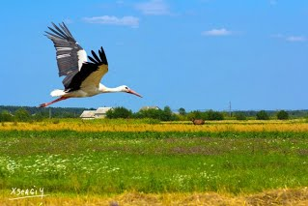
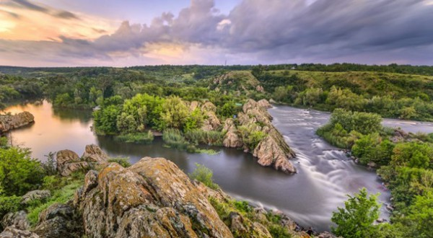
Скласти асоціативну квітку зі словом “звук”
гуркіт
цвірінькання
плюскіт
ЗВУК
крик
свист
шум вітру

Slide 4
Країна “ФОНЕТИКА”
ГОЛОСНІ
ПРИГОЛОСНІ
А О У Е И І
Б П В Ф Й Ц К Н Г Ш З Х Р Л Д Ж Т М С Ч Ґ

Slide 6
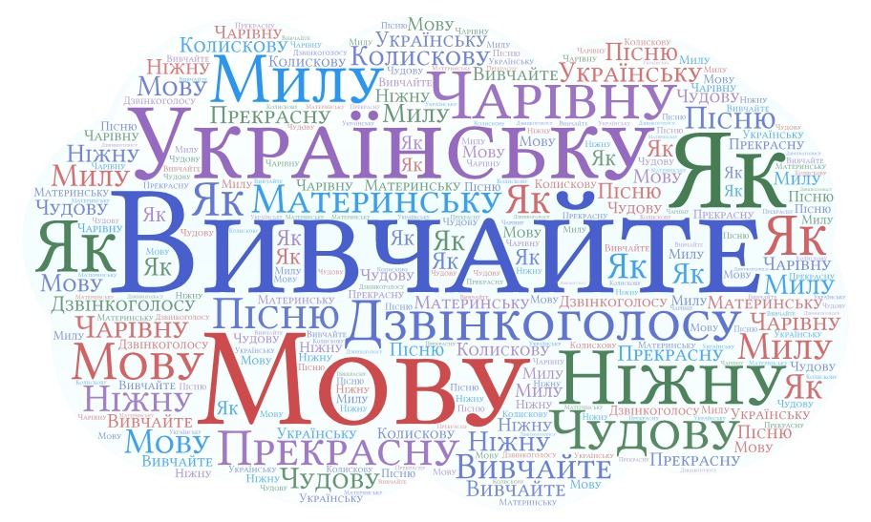
Прочитайте епіграф нашого уроку та поясніть, як ви його зрозуміли. Запишіть його у зошити та підкресліть у всіх словах голосні звуки.
Хмара слів

Slide 7
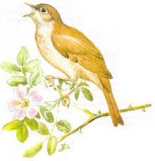
ЕПІГРАФ : Вивчайте мову українську – дзвінкоголосу, ніжну, чарівну, прекрасну, милу і чудову, як материнську пісню колискову.

Slide 8
Метод “Ланцюжок” Вимовити та прослухати слова. Якими звуками різняться слова кожної пари? Сон – син; ріг – ліг; вулики – волики; сад – сядь; казан – качан; грати – ґрати; гриб – грип; рай – гай; жати – жити; мак – рак; кит – кіт; мило – шило; колос – голос. Чи вплинула заміна звуку на їх значення?

Slide 9
Гра «Хто швидше?» Завдання: вставте голосні звуки та прочитайте прислів’я, запишіть їх. Хт.. м..в.. св…… ц..р….тьс.., х..й с..м с..б.. ст..д….тьс... Пт..ц.. п..зн..т.. п.. п..р'.., .. л..д..н.. п.. м..в... Р..дн.. м.. в.. – н.. п..л..в.. : …. з.. в..тр..м н.. р..зв….ш.

Slide 10
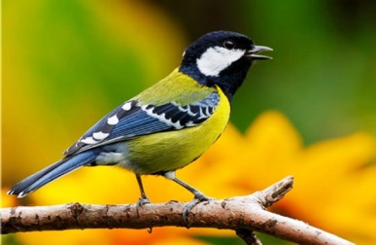
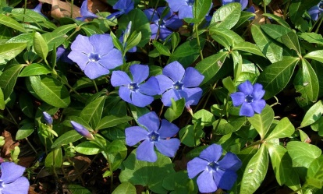
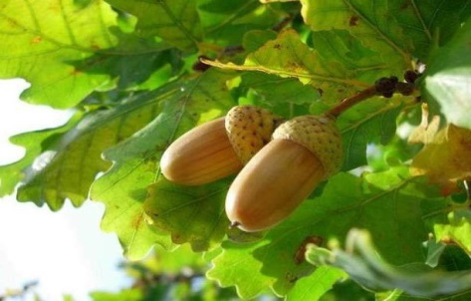
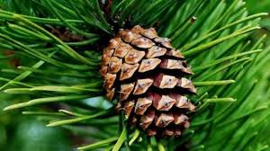
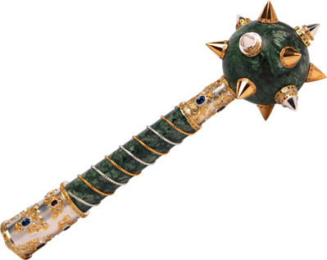
Малюнки для 1-ї команди.

Slide 11
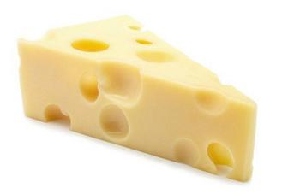
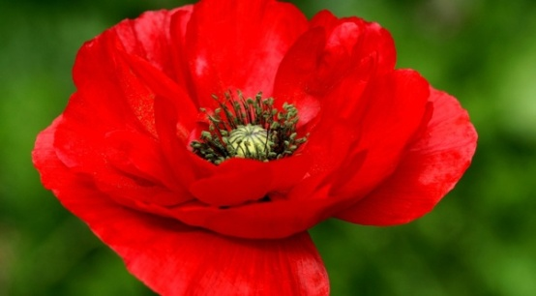
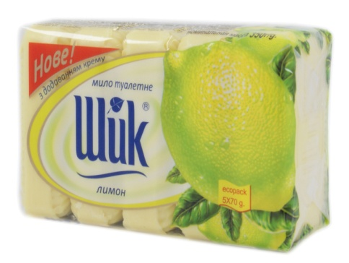
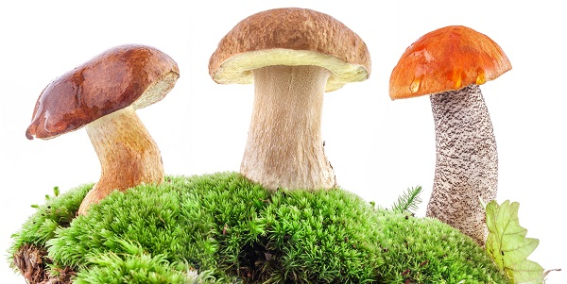
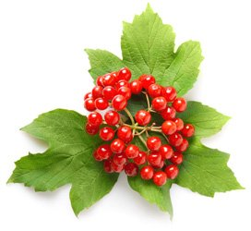
Малюнки для 2-ї команди.

Slide 12
Розподільний диктант (робота в групах) 1 група 2 група 3 група
Виписати ті слова, що мають більше звуків, ніж букв
Виписати ті слова, що мають більше букв, ніж звуків,
Виписати ті слова, що мають однакову кількість букв і звуків
Історія, Україна, мова, єдність, народ, щодня, день, кущ, калина, близький, стоїть, пюре, якість, двоє, сімя, надія, цвях, люди, свято, традиція, пісня, їжа.

Slide 13
Вправа “Мікрофон”
Що вивчає фонетика?
Що таке звук?
Звуки поділяються в українській мові на…
Скільки в українській мові звуків?
Назвіть голосні звуки.
Чим закінчується день, а починається ніч?
Чим вечір закінчується, а ранок починається?
Що стоїть між сонцем і місяцем?
Які слова можна утворити, замінивши в слові жити перший звук?
Чи ставиться апостроф у слові морквяний?

